Slide 1
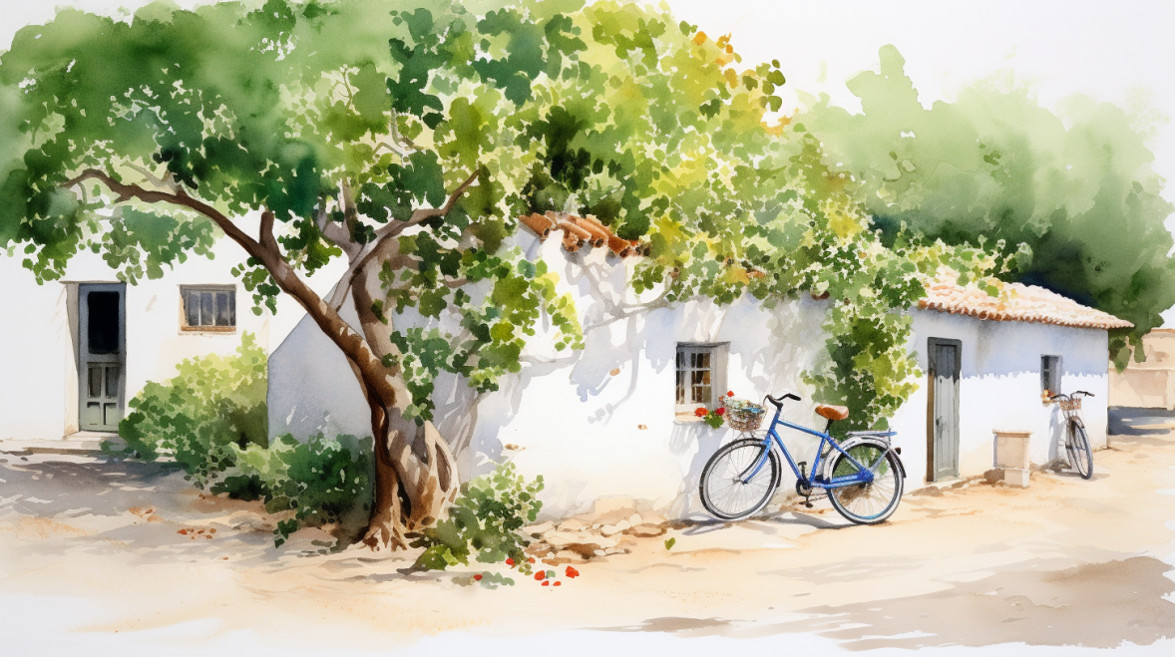
בינוי קהילתי יולי 2023
היחסים בין אגודה קהילתית, קיבוץ, ועד מקומי ומועצה אזורית.

Slide 2
ישויות בתוך החצר
הקיבוץ "הוותיק" "ההיסטורי". מתנהל כאגש"ח וכפוף לרשם האגודות.
אגודה קהילתית, עפ"י רוב מתנהלת כאגש"ח ודינה מדין האגודות השיתופיות כפופה לרשם האגודות.
ועד מקומי, זרועה ארוכה של הרשות. שואב את כוחו מהרשות המקומית/ משרד הפנים
חברים בו חברי הקיבוץ
חברים בו כל מי שיש לו זיקה לנכס בשטחי הישוב
חברים בו כל מי שרשום בישוב על ידי משרד הפנים

Slide 3
ישויות בתוך החצר
אגודה קהילתית – מבנה אירגוני ותחומי אחריות.
קיבוץ- מבנה אירגוני ותחומי אחריות.
ממשק בין מועצה לאגודה קהילתית.
הקיבוץ- הנהלה כלכלית.
הקיבוץ- הנהלת קהילה.

Slide 4
מבנה ארגוני ניהולי
הקיבוץ
אגודה קהילתית
מנהל קהילה 50%
מרכזת משק 100%
יו"ר - מתנדב
מנהל אגודה 50%
בריאות ורווחה
תקציב הקהילה
ארכיון/צריף ירוק
טיפול בגיל השלישי
צמיחה דמוגרפית
פיתוח עסקי
ניהול קרקעות
רפת, לול, גדש
דולב
פיתוח בישוב חדש וישן
ניהול המנגנון
שיוך דירות.
חינוך
בטחון
תרבות
חדר אוכל
מוניציפאלי

Slide 5
אסיפה כללית
אגש"ח מתיישבי דביר
וועד האגודה
ביקורת
מנהל קהילה
בינוי קהילתי
תרבות ופנאי
מוניציפלית
בטחון
מועצת חינוך
שונות ומניעה
צח"י
תהליכים קהילתיים
חוגים
נראות יישוב
גיל רך
צרכים מיוחדים
קליטה / קבלה
ספריה
בינוי הנדסי
תקציב
צעירים
אתר
ספורט
תחבורה
שלדג/מוסד
חדר אוכל
תברואה \ פסולת

Slide 6
קיבוץ דביר
תמר תבלינים (שותפות)
35.1%
דביר 2000 (אגש"ח)
100%
אנרג'יקס דביר (שותפות)
26%
דולב אגש"ח
50%
דביר אנרגיה וחשמל בע"מ
100%
ד.נ אנרגיה חלופית
75%
דולב שותפות (מבנים וקרקע)
50%
סולב דולב אנרגיה סולארית
50%
תבליני אבשלום בע"מ
35.1%
דורבן*
100%
תבליני הנגב ישראל
100%
חברות בנות דולב
השקעות בסייפהאוס וויזואל פקטוריז
פחות מ5%
דביר פיתוח קרקע (שותפות)
50%
דביר ישרוב וגי טי אל וי אחזקות ופיתוח אגש"ח
50%
מבנה אחזקות
ענפי המשק 100% אחזקה:
רפת, לול, גדש
ענפי עזר- מסגריה, בניין, חשמליה
קיבוץ דביר
ברקן*
* תאגידים לא פעילים

Slide 7
מהות הפעילות המשקית בקיבוץ דביר
קיבוץ דביר הינו אגודה שיתופית חקלאית בה יש כ-240 חברים.
האגודה מחזיקה באמצעי ייצור הכוללים בין היתר זכויות בקרקע, מכסות מים, מכסות חלב. אלו התקבלו מהמדינה לאורך שנות הקיבוץ במטרה לקיים את הקיבוץ וחבריו.
הפעילות המשקית כיום מתבססת על הענפים הבאים:
פעילות חקלאית הכוללת לול לפטם, רפת וגידולי שדה
פעילות תעשייתית שברובה נשענת על מפעל דולב
פעילות אנרגטית לייצור ואספקת חשמל בשטחי הקיבוץ ובאזור התעשייה
פיתוח מקרקעין לרבות הקמת מבני תעשייה והשכרתם
מטרתה של הנהלת האגודה המשקית הינה לפעול לחיזוק כלכלת הקיבוץ לטובת חבריה באמצעות פיתוח אמצעי הייצור וגיוון מקורות ההכנסות

Slide 8
תשתיות הקיבוץ: מים, חשמל, ביוב, ניקוז
תשתיות הקיבוץ מוחזקות במלואן על ידי הקיבוץ.
תקשורת- על פי חוק הנס"ר, ישנה כניסה אחת לקיבוץ לחדר התקשורת. ומשם כל ההקמה הטיפול והתחזוקה היא באחריות ועל חשבון הקיבוץ.
ההרחבה אינה תחת חוק הנס"ר. בהתקשרות מול חברות הוט ובזק.
מים- שתי כניסות הזנה לקיבוץ, אחת מול הר הסוללה, להרחבה.
השניה מתחת לרפת – שמספקת לכל הקיבוץ משקי ופרטי.
קיבוץ הוא ספק המים. הוא מקים את התשתיות, מתחזק אותם וגובה חשבונות מים בכפוף לתקנות רשות המים.
ד- חשמל- הקיבוץ הוא "מחלק היסטורי". בקווי הקיבוץ ובתחום דולב ואזור התעשיה. הקיבוץ הקים את התשתיות. מתחזק אותך וגובה חשבונות חשמל. ההרחבה אינה חלק משטח המחלק, ואת כל תשתיות החשמל בה הקימו חברת חשמל.

Slide 9
שימוש
חינוך
מוניציפאלי
מקורות
גורמי חוץ/עצמיות
כספי מועצה
מס מוניציפאלי
ביטחון
תרבות וניהול
מקורות ושימושים- אגודה קהילתית

Slide 10
שימושים- אגודה קהילתית
האגודה מספקת את כל שרותי "הרשות המקומית" ואף יותר. היא מנהלת את מסגרות החינוך המקומיות, מתחזקת את הנוי בישוב, מפעילה את מערך הביטחון בישוב. מפעילה חוגים, מטפלת בבעלי צרכים מיוחדים. מתחזקת מערכת תרבות מקומית, מערכת חינוך בלתי פורמאלית, מטפלת בנוי המקומי, במערכת תאורת הרחובות בתחזוקת הכבישים והמדרכות ובפיתוח הישוב.

Slide 11
המועצה פועלת מול הישובים בשני ערוצים עיקרים בתחום הכספי:
יחסי ישוב- מועצה בהיבט הכספי
1. מנת ועד מקומי 2. תקציב פיתוח

Slide 12
מנת הועד המקומי היא כסף חי המתוקצב בתקציב הרשות כל שנה, הוא מועבר כל חודש לישוב ומטרתו לסייע לישוב לבצע את המטלות של הועד המקומי בישוב. מתוך התקציב השנתי המנה הכללית היא 6.3 מיליון ש״ח לשנה.
מנת הועד המקומי

Slide 13
תקציב פיתוח – מחולק כל שנה, מקורותיו בקרנות הרשות. הוא משרת את הישוב למטרות פיתוח בלבד. כל שנה מעבירה המועצה לתקציבי הפיתוח של הישובים 3.6 מיליון. בנוסף 30% מכספי היטלי ההשבה וחלף היטל ההשבחה העוברים לרשות מועברים לתקציבי הפיתוח של הישובים- על פי מקור קבלת ההיטל/חלף.
תקציבי פיתוח

Slide 14
המועצה זכאית לכספים ממוסדות שונים במדינה, על פי אמות המידה שהמוסדות מפרסמים. הפיס והטוטו ווינר הם העיקריים. הם מגדירים מה המנה המשוריינת למועצה, והמועצה צריכה להגיש תכוניות שתואמות את המטרות של המענק לאותה שנה. מליאת המועצה מחליטה לאיזה פרויקט לייעד את הכספים. כספים ממשרדי ממשלה מתקבלים בשוטף לניהול השוטף, בעיקר בחינוך ורווחה.
גיוס כספים חיצוני

Slide 15
כאשר מתקבל מענק ייחודי ממשרדים אלו- הוא על פי רוב מוגדר למטרה מסוימת. המועצה מנסה למקסם ממנו תועלת ולייעד למטרות התואמות גם את צריכה. כספים המגויסים מעת לעת ממשרדי ממשלה לפרויקטים ייעודיים בישובים, כמו שיקום תשתיות בישוב, או תקציבי משרד השיכון לשיפוץ ספציפי בישוב- מבוצעים באמצעות המועצה, ומשוחררים לאחר מכן מול המשרד הרלוונטי.
גיוס כספים חיצוני

Slide 16
מבנה ארגוני הנהלת קהילה מנהל קהילה
הקיבוץ \ קהילה
צמיחה דמוגרפית
קבלה (עם האגודה)
קליטה (עם האגודה)
תחזיות דמוגרפיות
ערבות הדדית
רווחה
בריאות
סיעוד
פנסיות
צרכים מיוחדים
רשת בטחון
שירותים שונים
מרכולית
בית חם
מכבסה\קומנה
ארכיון
צריף הראשונים
חנות יד 2
מבני קהילה וציבור
מיסוי פנימי (בנוסף למס אגודה)
מס אחיד 250 לחבר לחודש
פרוגרסיבי 500 לחבר לחודש
השתתפות המשק בקהילה

Slide 17
תודה רבה.

